Slide 1
Electrical Shop
Szabó Tamás Martin
és
Kovács Bence Dominik

Slide 2
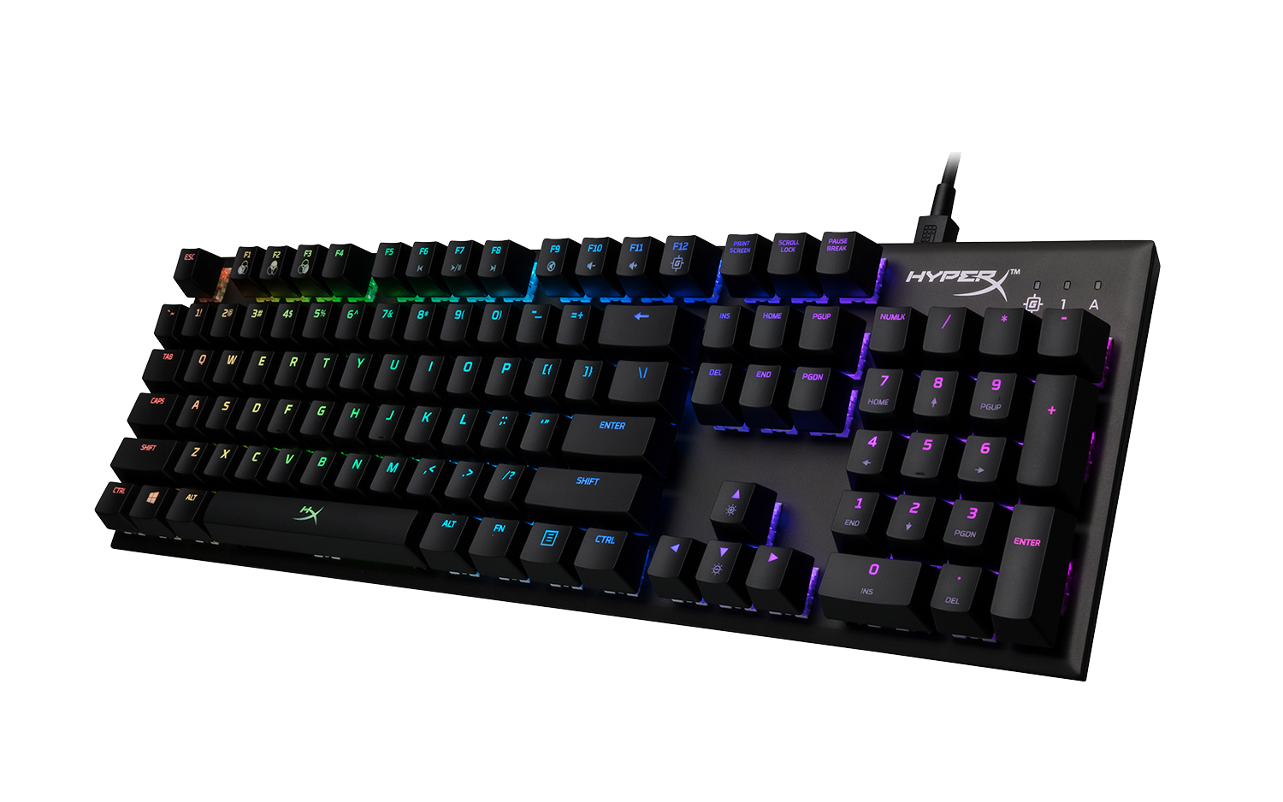
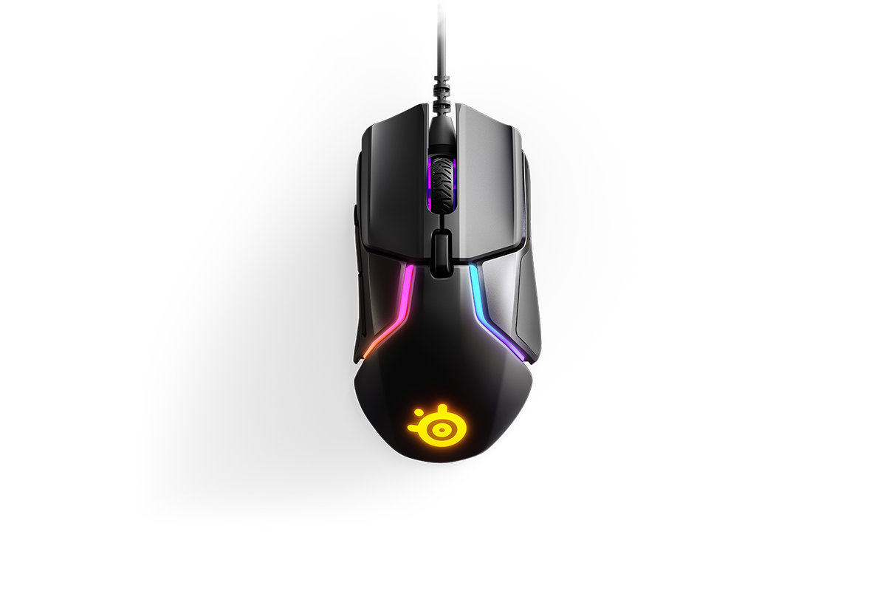
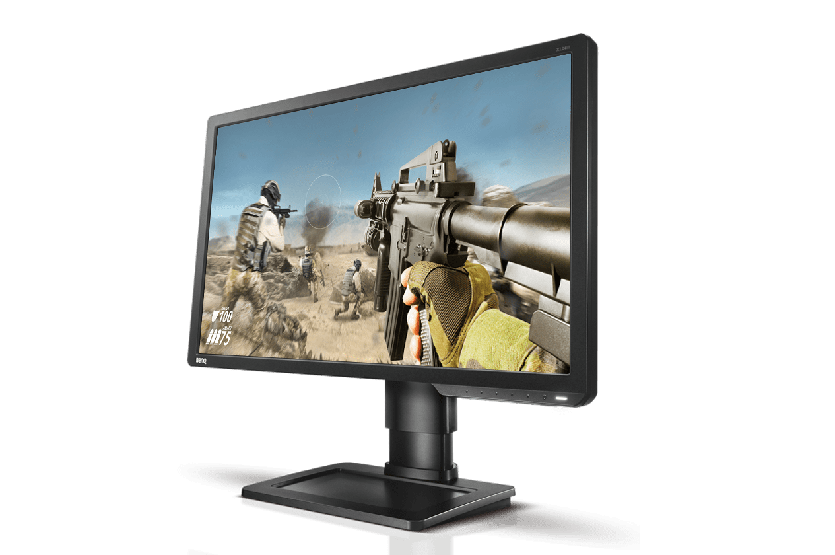
Esport fontossága napjainkban
2019-ben, a világon összesen közel 427 millió ember követte otthonából az online mérkőzéseket.
A Major League Gaming statisztikái alapján, a nézők 85%-ban férfiak, és 15%-ban nők voltak, a nézők életkora átlagosan pedig 18 és 34 év között volt.
Olyan webshopot szerettünk volna létrehozni, ahol minden olyan termék szerepel, ami elengedhetetlen a profi szintű esportolás kivitelezéséhez

Slide 3
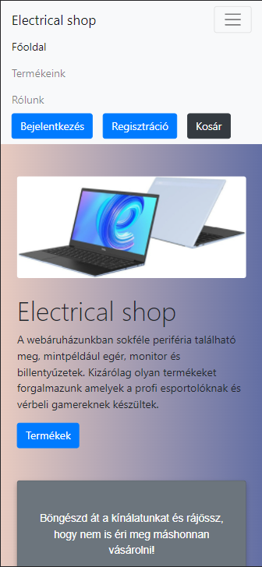
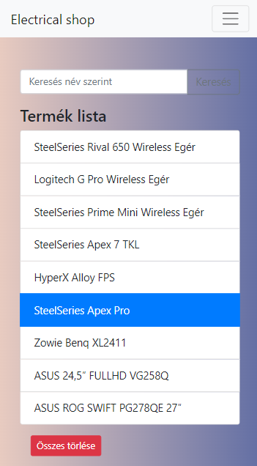
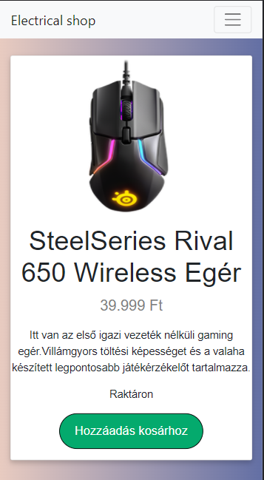
Miért jó az oldalunk?
Gyorsaság
Reszponzív design mobilelefon-ra
Könnyű és egyszerű kezelehetőség

Slide 4
Jövőbeli tervek
Navigációs bár fejlesztése
Login és regiszter ablak létrehozása fejlesztése
Kosár oldal létrehozása, bővítése
Főoldalhoz több elemet beépíteni(Carousel)
Kategorizáló rendszer a termékek szélesebb körű választása végett

Slide 5




Hogyan működik az oldall?
A frontrend megvalósításához Vue.Js keretrendszert alkalmaztuk.
A szerver oldali kéréseket (backend) a Node.Js keretrendszerrel építettük fel.
Az adatok megfelelő eltárolásához pedig a MongodDB illetve a Firebase segítette a munkánkat.
Az oldalak megfelő működéséhez komponensekre bontottuk a site-okat.

Slide 6
Electrical shop weboldal

Slide 7
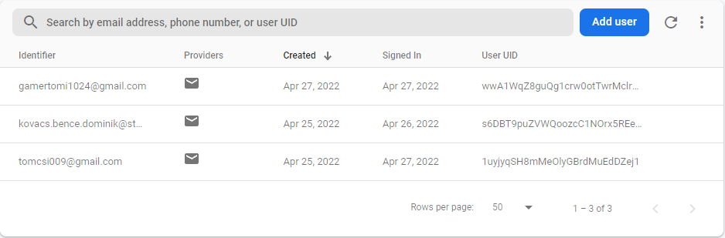
Firebase felhasználó tárolása

Slide 8
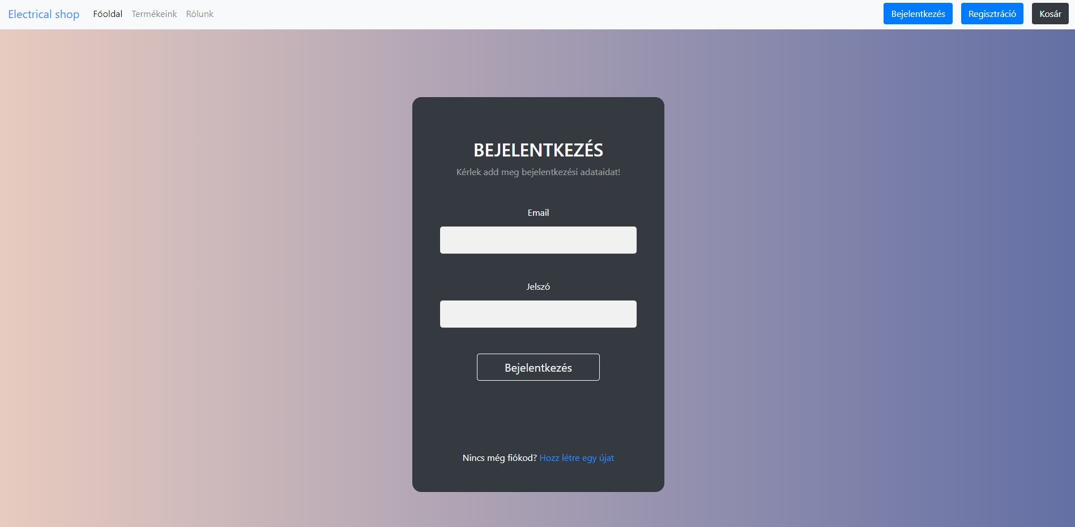
Bejelentkezés

Slide 9
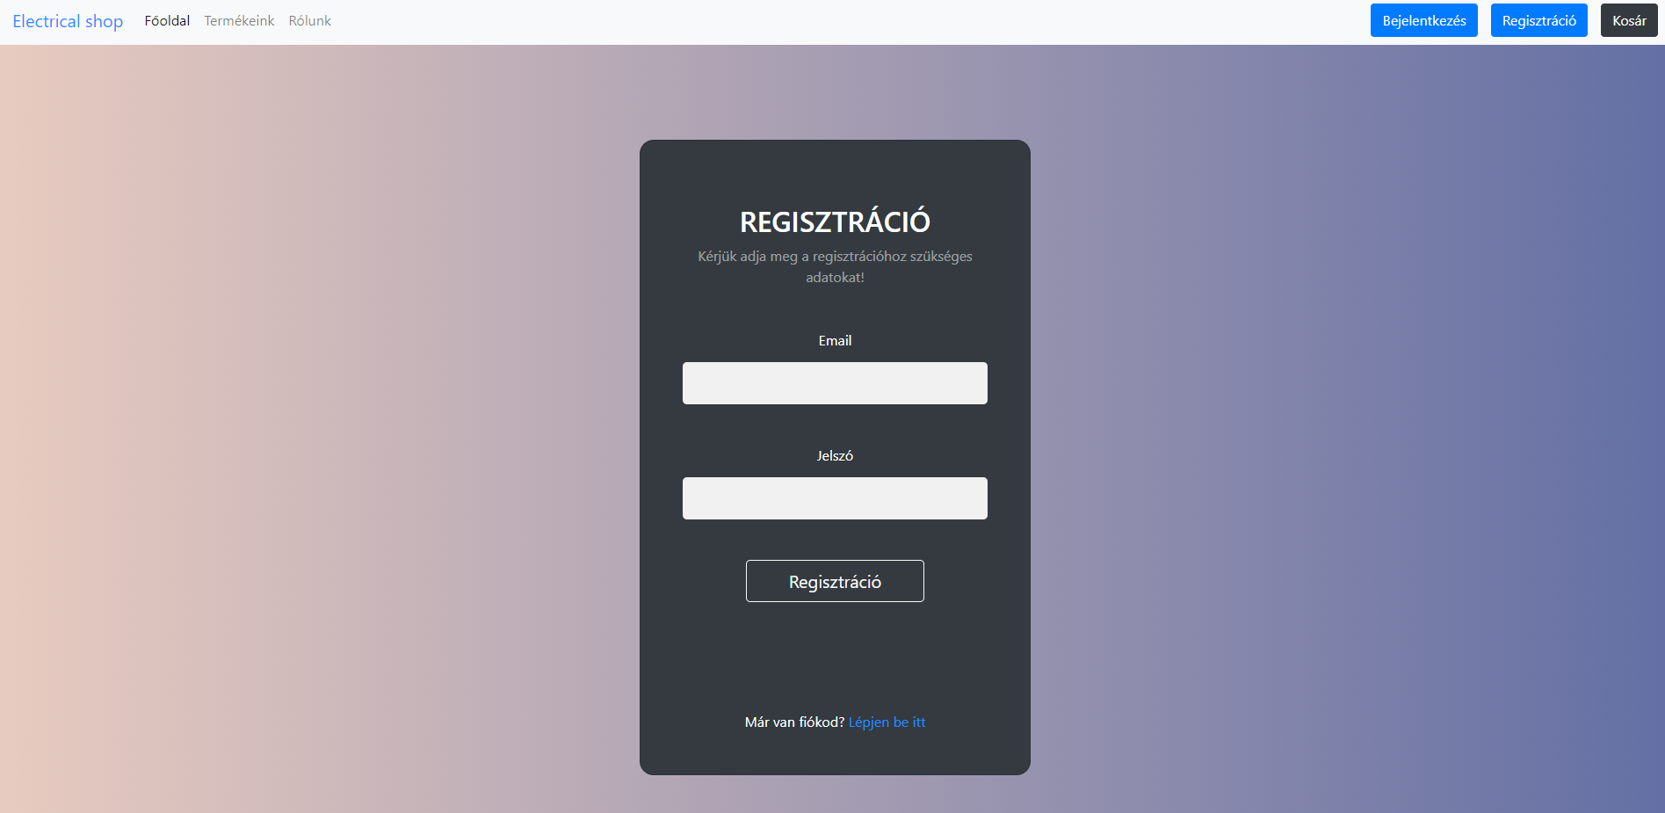
Regisztráció

Slide 10
Főoldal

Slide 11
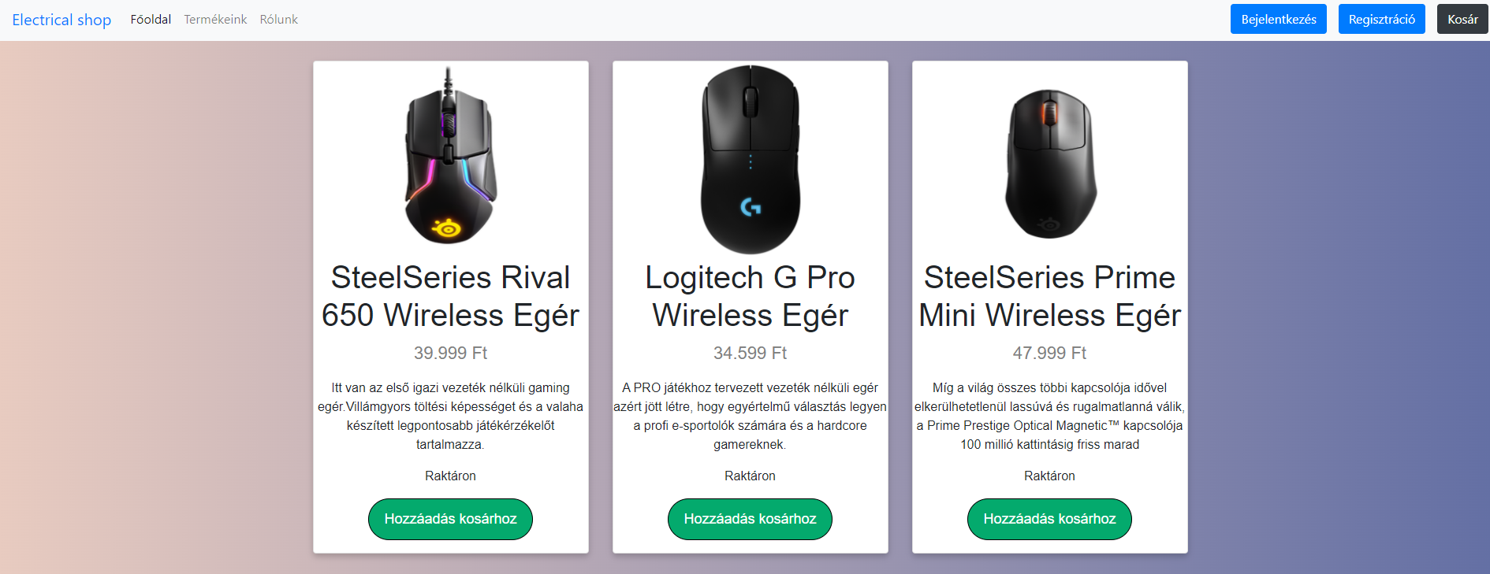
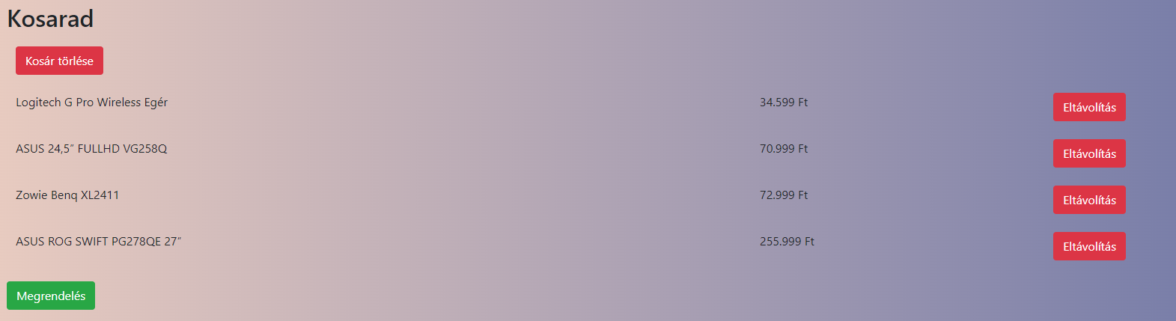
Termékeink

Slide 12
Rólunk

Slide 13
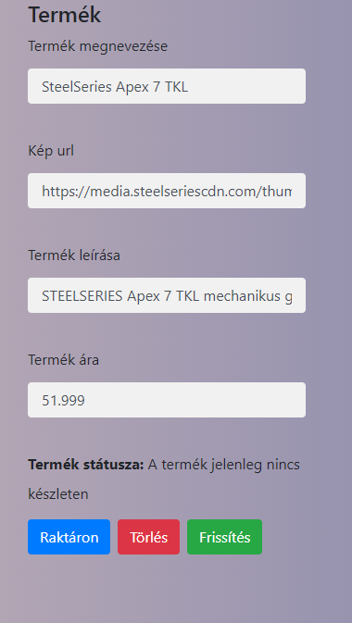
Admin felület

Slide 14
Termék hozzáadása

Slide 15
Köszönjük a figyelmet!

